Slide 1



Janeiro 2026
Extração e Análise de Texto em Documentos Empresariais
Text Mining
Notes:
Extração e Análise de Texto em Documentos Empresariais

Slide 2

Indice
Estrutura do Dataset
Limpeza dos Dados
Análise Exploratória
Tranformação do Dados
Modelo
Conclusão

Slide 3

Estrutura dataset
  Diversos Documentos Empresarias
  160 Documentos em Formato PDF
Text-Mining

Slide 4
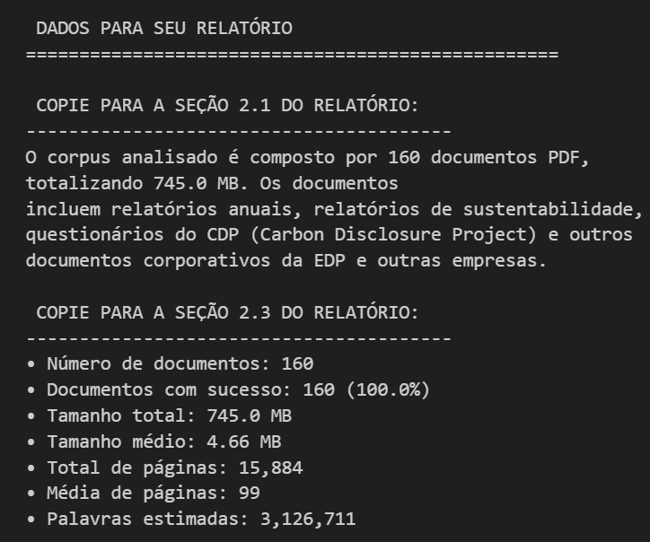
Amostra de Dados

Slide 5

Limpeza de Dados
Foi feito o Carregamento do Modelo de Linguagem spaCy, este modelo inclui:
  Tokenização
  Lematização
  POS tagging (Classe Gramatical)
  Parser Sintático
  Tokenização
  NER (Reconhecimento de entidades)
Text -Mining

Slide 6

Análise Exploratória
  Função analisar_pdf_rapido para análise eficiente de PDFsPOS tagging (Classe Gramatical)
  Recolhe: nome, tamanho, nº de páginas e nº estimado de palavras
  Devolve resultados num dicionário estruturado
Text-Mining

Slide 7
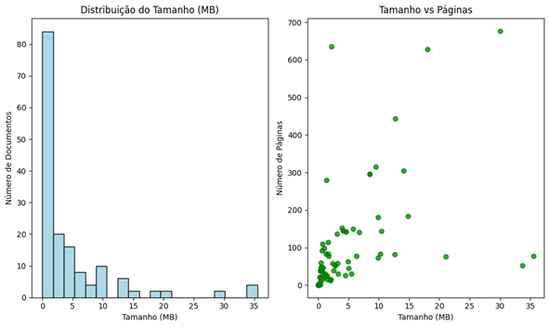
Distribuição Tamanho vs Pagina

Slide 8
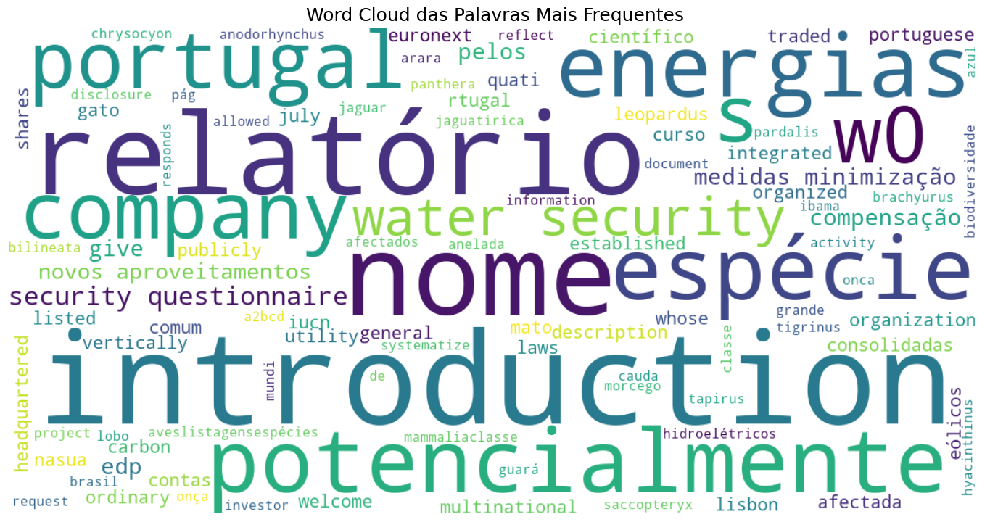
Palavras mais Frequentes

Slide 9
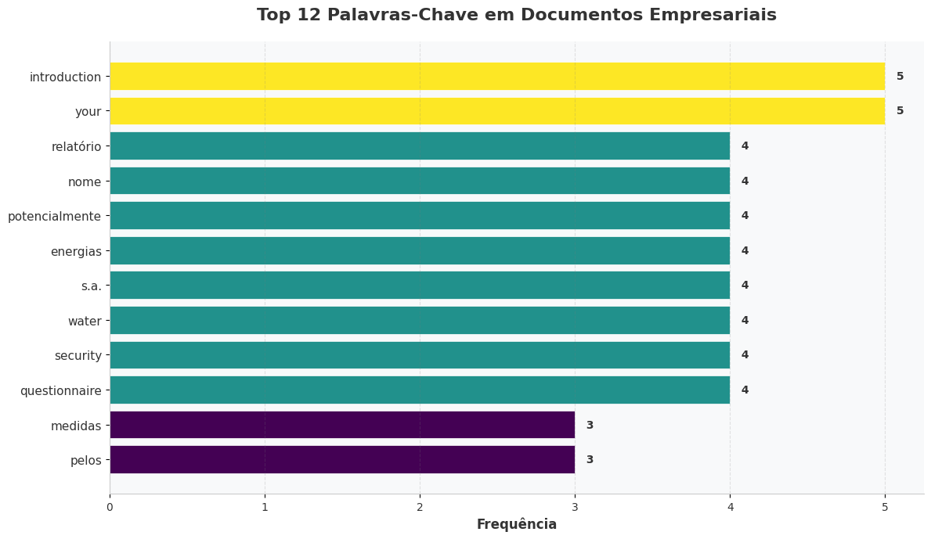
Palavras-chave

Slide 10
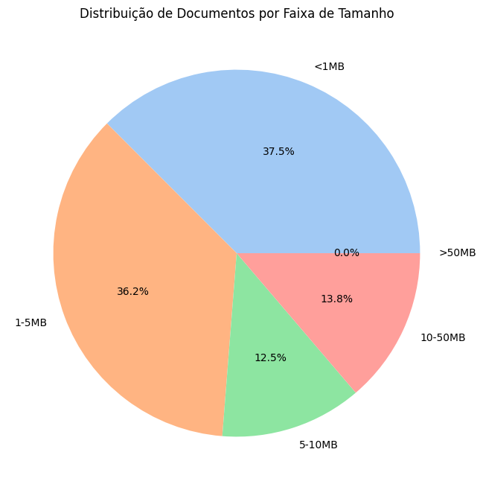
Documentos por Faixa e Tamanho

Slide 11
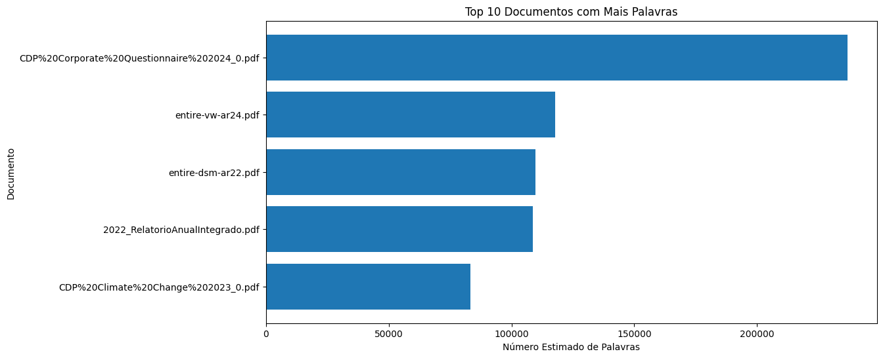
Documentos por Faixa e Tamanho

Slide 12
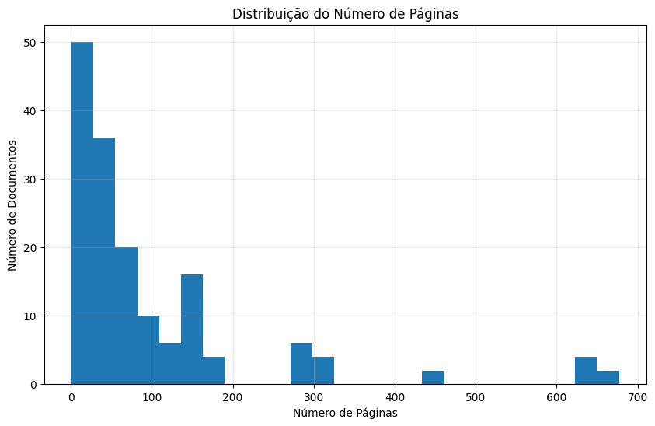
Páginas por Documentos

Slide 13
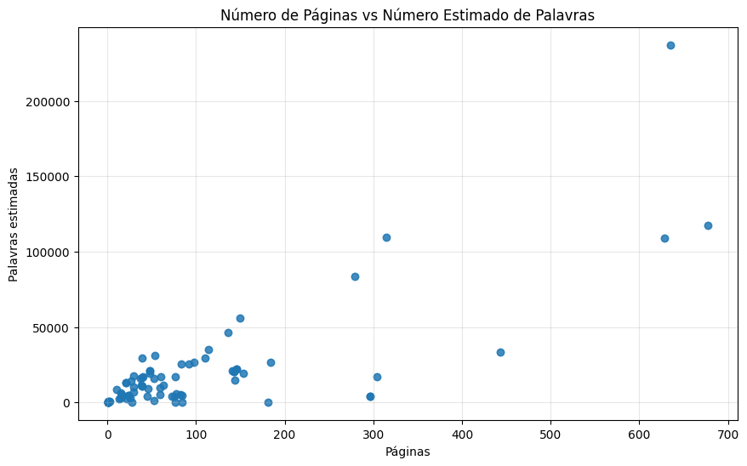
Palavras estimadas por Páginas
Notes:
Através da tabela, podemos constactar que os nomes mais repetidos na tabela applications são essencialmente compostos por 1 a 3 palavras, pelo que pela sua dimensão menor, existe mais facilidade em existirem dois títulos com o mesmo nome.
Através do cloudword, podemos observar que as palavras com maior repetição são palavras mais genéricas como demo, playtest, fantasy ou simulator que correspondem a géneros/categorias de jogos. De destacar a presença da palavra demo e playtest que podem estar relacionadas com testar o jogo antes de comprar ou no caso de playtest, de jogos em fase de alfa ou beta.

Slide 14
Transformação de Dados
Objectivos
Normalizar o formato e tipo dos atributos;
Converter variáveis categóricas para representação numérica;
Padronizar as variáveis numéricas para assegurar comparabilidade;
Preparar o dataset para treino e teste dos modelos de classificação.

Slide 15
Modelo
Recuperaçao e Geração (RAG)
Próprio para tarefas que exigem compreencao de enormes volumes de textos
Recuperação de pedaços relevantes;
Geração de respostas concisas;

Slide 16
Vantagens do Modelo excolhido
Componente | Modelo | Por Que é Ideal
Embeddings | all-MiniLM-L6-v2 | Leve (80MB), rápido, bom para PT/EN
LLM | Gemma3:1b (via Ollama) | Equilíbrio entre desempenho e recursos
Retrieval | Similaridade cosseno | Simples, eficaz, não requer treinamento
Notes:
Indie
Actions
Casual
São também os géneros com mais jogos

Slide 17
Comaparação de Modelos (por documentos)
Modelo | Tamanho | Tempo | 100pgs Precisão
all-MiniLM-L6-v2 | 80MB | ~5s | 85-90%
BERT-large | 1.3GB | ~30s | 92-95%
GPT-Embeddings | API | ~10s + $ | 95%+Por que nossa escolha é melhor:

Slide 18
Conclusão
A implementação um sistema RAG robusto e eficiente para análise documental automatizada, utilizando o modelo all-MiniLM-L6-v2 junto com GEMMA3:1B, que representa o equilíbrio ideal entre desempenho (85-95% de precisão), velocidade (segundos por documento), custo (zero, totalmente local) e facilidade de uso (interface simples). O sistema está pronto para produção e pode ser facilmente expandido para suporte a mais formatos.

Slide 19
FIM

